Slide 1

Two4Four – Tierbetreuung leicht gemacht
Eine Präsentation von Nelson, Carlos, Silvan und Daniel

Slide 2

Projektübersicht & Ziele
Eine Plattform für Hundebetreuung
Anpassung des Hauptziels
Berücksichtigung aller Tierarten

Slide 3

Rückblick
Design & Funktionen der Plattform festgelegt
Prototyp mit Hilfe von Figma beinahe fertiggestellt
ER-Diagramm für die Visualisierung der Datenbankstruktur erstellt
Angefangen mit HTML, CSS und Typescript in Angular das Frontend zu entwickeln
Schwierigkeiten mit der Aufteilung und effektiven Zusammenarbeit

Slide 4

Ausblick
Fokus auf regelmässige Push & Pulls
Mit Hilfe von Strapi das Backend erstellen
Frontend weiter mit HTML, CSS und TypeScript in Angular entwicklen
Eventuell das Bewertungs- und Nachrichtensystem erst in Version 2.0 einführen

Slide 5
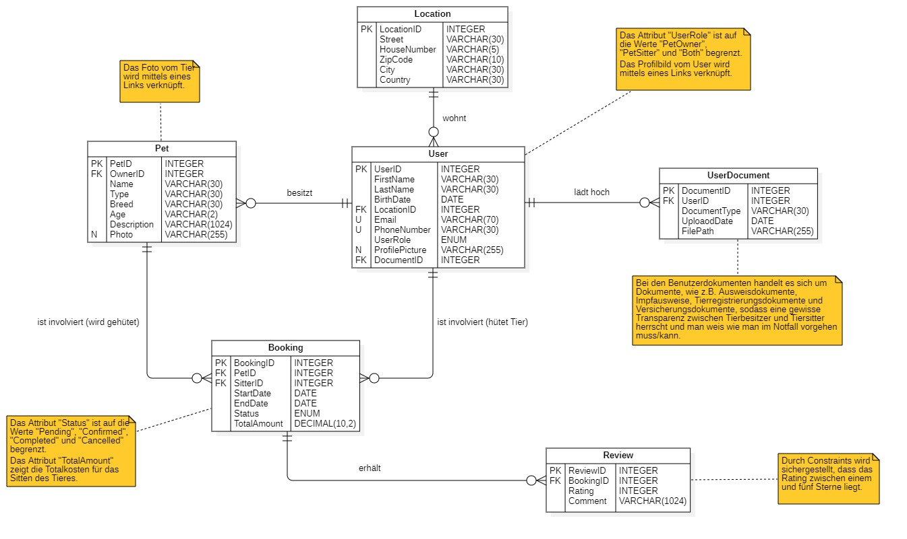
Datenmodell: Strukturierung der Plattform

Slide 6
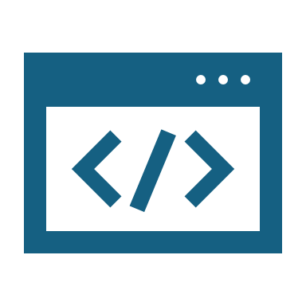
Benutzeroberfläche: Gestaltung der Two4Four-Plattform

Slide 7

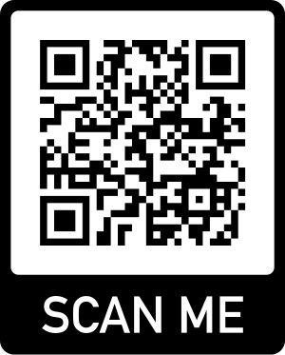
Feedback

